Slide 1
Neven
Hrvoje Simić 8.a
Osnovna škola „Đuro Pilar”

Slide 2
Neven
Vrsta: Calendula officinalis, ljekoviti neven
Porodica: Lamiaceae
Red: Lamiales
Razred: Magnoliopsida

Slide 3
Opis biljke
Stabljika visoka do 60 cm i obrasla pustenastim dlakama.
Cvjetna glavica je narančasto-žute boje i promjera do 4 cm.
Listovi su naizmjenično smješteni i na stabljici sjedeći.
Smatra se da je biljka pokazatelj vremena, jer se primijetilo da još u istom danu pada kiša ako cvjetne glavice ostanu zatvorene poslije 7 sati ujutro.
Svojom prisutnošću u vrtu štiti druge biljke od nematoda, nametnika poznatih kao oblići.

Slide 4
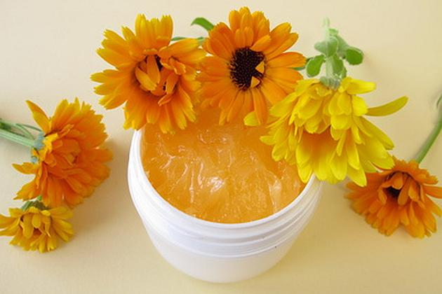
Ljekovitost
Ima upotrebu kod raznih upalnih stanja kože, nadražene sluznice, te liječenja rana.
Zbog antiupalnih svojstava koristan je za probavni sustav te protiv gastritisnih čireva, no njegova najpoznatija uporaba je pravljenje kućnih pripravaka za njegu kože.

Slide 5
Medicinski pripravci od nevena
krema
mast

Slide 6
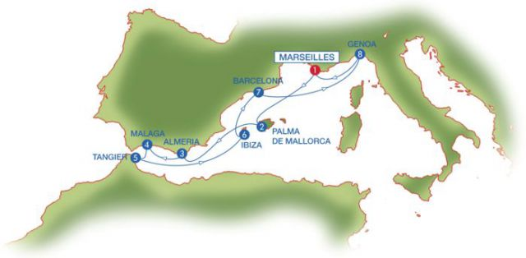
Rasprostranjenost
Podrijetlom iz Sredozemlja.
Sada rasprostranjen po cijelom svijetu.
Poznat je ljudima još od vremena starog Egipta.

Slide 7
Polje nevena

Slide 8
Zanimljivosti
U starom se Rimu vjerovalo da su cvjetovi nevena niknuli na grobu jedne vestalke(svećenica hrama Veste (gr. Hestia), rimske boginje ognjišta) koja je umrla od tuge, nesretno zaljubljena u jednog rimskog mladića.
Ribarima se preporučuje da ujutro prate buđenje nevena, odnosno vrijeme kada se latice rastvaraju u raskošan cvijet. Ako se to ne dogodi do sedam sati, toga će dana biti oluje.
Jedna je od najšire korištenih biljaka u fitoterapiji, narodnim običajima i magiji naroda širom svijeta.

Slide 9
Što smo naučili
Mislim da je ovo istraživanje bilo poučno jer smo naučili jako puno o nevenu.
Mislim da je neven jako važna biljka jer je jako korisna u medicini i predviđanju vremena.
Uz sve to naučili smo i nešto malo o povijesti same biljke.
Nadam se da osoba koja pogleda ovu prezentaciju nauči nešto novo.

Slide 10
Izvori
http://os-djpilar-sb.skole.hr/skola/zajedno_za_kolski_park_edukativni_materijali/spiralni_aromati_ni_vrt
https://encian.hr/neven-krema-100-ml-proizvod-519/
http://www.koval.hr/blogeky/ljekovite%20biljke/neven.html
https://agroplus.rs/serijal-lekovito-bilje-181/

